Slide 1
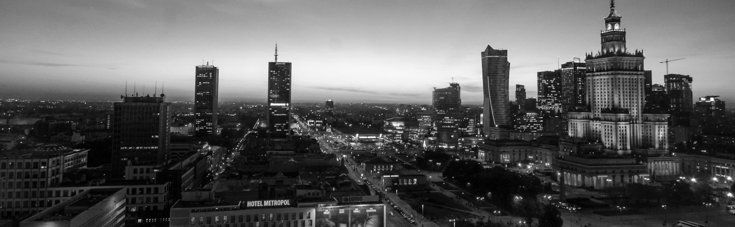
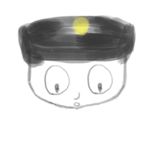
僵尸大战植物
成员：冯子贤、杨丹璐、郑文卡

Slide 2
一、游戏吸引力
二、展示游戏主要功能
目录
三、关键技术与难点
四、测试
五、用户调查分析
六、小组分工
七、观看视频

Slide 3
一、游戏吸引力

Slide 4
一、游戏吸引力
1、中国水墨风的游戏很稀有，反塔防的游戏也很少见。两者结合就更为罕见了。
2、植物大战僵尸曾经风靡全球。由操控植物变为操控僵尸进行游戏会引起玩家的好奇与兴趣。
3、这个游戏是一个艺术品。
4、情怀是无价的。

Slide 5
二、游戏主要功能

Slide 6
二、游戏主要功能
1、界面跳转
2、音乐音效
3、放置僵尸
4、使用道具
5、商城购买
6、角色动画
7、通关判定
8、损血判定

Slide 7
三、关键技术与难点

Slide 8
关键技术
1、

Slide 9


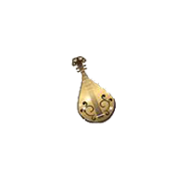
难点与亮点
1、游戏系统的设计：采取每隔3秒生成一颗水晶（10颗封顶），召唤僵尸要消耗定量的水晶的方式来控制僵尸数量及游戏难度。（此处借鉴了皇室战争的即时策略系统）
2、实现植物与僵尸的交互，实现用户与僵尸的交互。
3、僵尸、植物、道具的参数设置：生命值、僵尸移动速度、攻击力等参数应如何设置才能使得游戏具有一定的挑战性且玩家能获得胜利。
4、素材：巧妇难为无米之炊。游戏的每个场景，僵尸、植物的每个动作，还有所有的按键都是由我们自己在网上找素材、找灵感后绘制而成的。而且我们很注重细节，很多细节都具有古风的美感。

Slide 10
难点与亮点
5、背景音乐与游戏音乐：在宿舍播了3晚的古风系列专场后，我们终于选定了这首既有古风的大方优雅又有欢脱逗比气质的二胡版《神经病之歌》作为游戏音乐，还有一首古琴曲《关山月》作为主界面背景音乐。
6、unity从零开始学习，耗费了很多时间。

Slide 11
四、测试

Slide 12
四、测试
1、单元测试，即代码逻辑测试
2、关卡合理性测试（关卡难度是否合理）
3、游戏角色测试，即角色所有逻辑、动作测试、植物与僵尸的碰撞检测。
4、其他细节测试
金币、攻击逻辑、生命值、游戏商城逻辑测试
5、整体测试
6、用户测试

Slide 13
五、用户调查分析

Slide 14
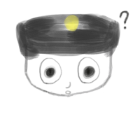
五、用户调查分析
1、庞雄文老师亲测：界面不错，但是繁体字可能有些人看不惯。
——我们认为繁体字也算是我们的特色之一，因此只将个别很难认或比较别扭的繁体字换成了简体字
2、游戏太容易通关
——我们调整了相关的植物与僵尸的参数
3、主界面有个小僵尸按下去会变成问号脸，但是没有其他反应？
——那是我们用来进入教程的按键，但现在因时间关系教程无法制作，所以按下去没有反应

Slide 15
五、用户调查分析
4、植物与僵尸种类太少
——（这个画师有点懒）角色创造需要灵感，给画师发红包可能灵感就来了。 对于简陋的游戏内测1.0版本，我们也希望能在寒假推出2.0强化版
5、玩法还不够新颖
——有很多想法还在脑海里没有实现出来，例如僵尸在路上遇到宝箱可以获得随机buff加成……在将来会一点一点的完善我们的第一个作品。
6、大部分人：游戏做的跟真的一样！画的很棒了！666……
——谢谢各位给予鼓励的亲们

Slide 16
六、小组分工

Slide 17
六、小组分工
冯子贤：游戏策划（设定游戏背景、游戏系统、游戏角色）
美工（负责本游戏的所有图片素材）、测试
杨丹璐：代码开发工程师（实现游戏菜单、选择关卡功能，游戏商城功能， 背景音乐音量控制和音效开关设置功能）
音效师（查找合适的背景音乐和音效）、测试
郑文卡：代码开发工程师（实现游戏功能：如摆放僵尸、僵尸与植物的交互、使用道具）、测试

Slide 18
七、观看视频

Slide 19
谢谢~

